Slide 1
Basic Idea of Learning

Slide 2

Goal of Machine Learning
주어진 데이터를 가장 잘 설명하는 함수를 찾아라
y
$$y=f\left(x\right)$$
x

Slide 3

Steps of Machine Learning
Step 1: 여러 종류의 모델 중에서 하나를 선택
Neural Network, Deep Learning, Decision Tree, Random Forest 등
$$f\left(x_{1},x_{2},…, x_{n};w_{1},w_{2},…,w_{m}\right)$$

Slide 4

Steps of Machine Learning
Step 2: f가 주어진 데이터에 가장 잘 부합도록 w를 잘 조정한다
$$f\left(x;1.0,1.0,1.0\right)$$
y
x

Slide 5

Steps of Machine Learning
Step 2: f가 주어진 데이터에 가장 잘 부합도록 w를 잘 조정한다
$$f\left(x;1.5,1.0,1.5\right)$$
y
x

Slide 6

Steps of Machine Learning
Step 2: f가 주어진 데이터에 가장 잘 부합도록 w를 잘 조정한다
$$f\left(x;1.5,−1.0,1.5\right)$$
y
x

Slide 7

Steps of Machine Learning
Step 2: f가 주어진 데이터에 가장 잘 부합도록 w를 잘 조정한다
$$f\left(x;1.7,−1.2,1.6\right)$$
y
x

Slide 8
Steps of Machine Learning
Step 3: 결정된 f를 이용하여 값을 예측한다
$$f\left(x;1.7,−1.2,1.6\right)$$
y
x

Slide 9

Steps of Machine Learning
Step 3: 결정된 f를 이용하여 값을 예측한다
$$f\left(10.0 ;1.7,−1.2,1.6\right)$$
y
x
10.0

Slide 10

Steps of Machine Learning
Step 3: 결정된 f를 이용하여 값을 예측한다
$$5.0=f\left(10.0 ;1.7,−1.2,1.6\right)$$
y
5.0
x
10.0

Slide 11
Some Issues

Slide 12
몇가지 Issue들
주어진 데이터를 가장 잘 설명하는 함수모양을 찾아라
이게 무슨 소리?
어떻게?
y
$$y=f\left(x\right)$$
x

Slide 13

가장 잘 설명하는
데이터를 가장 잘 설명하는?
주어진 데이터와 오류를 최소하는 함수
오류는 무엇인가
$$f\left(x;w_{1},w_{2},…,w_{m}\right)$$

Slide 14
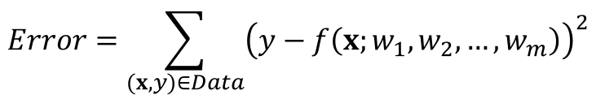
가장 잘 설명하는
주어진 데이터와 오류를 최소화하는 함수
$$Error=\sum_{(x,y)∈Data}{{\left(y−f\left(x;w_{1},w_{2},…,w_{m}\right)\right)}^{2}}$$
$$f\left(x;w_{1},w_{2},…,w_{m}\right)$$

Slide 15
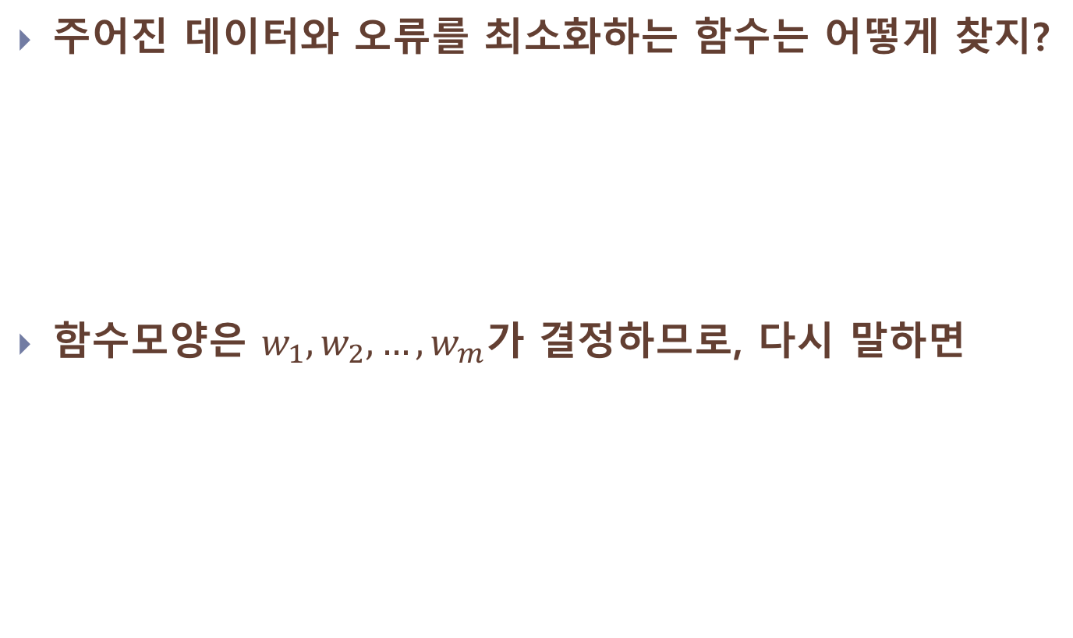

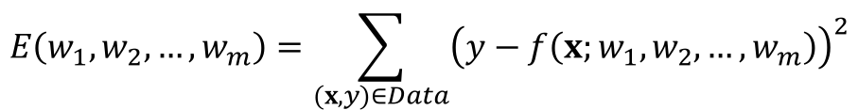
가장 잘 설명하는 함수를 찾아라
주어진 데이터와 오류를 최소화하는 함수는 어떻게 찾지?
함수모양은 $w_{1},w_{2},…,w_{m}$가 결정하므로, 다시 말하면
$$E\left(w_{1},w_{2},…,w_{m}\right)=\sum_{(x,y)∈Data}{{\left(y−f\left(x;w_{1},w_{2},…,w_{m}\right)\right)}^{2}}$$
Error를 최소화하는 $w_{1},w_{2},…,w_{m}$를 찾으면, 주어진 데이터와 오류를 최소화 하는 함수를 찾을 수 있다.

Slide 16
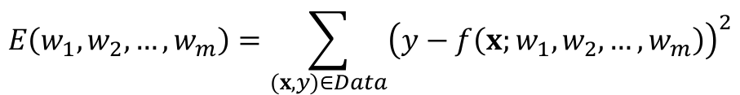
가장 잘 설명하는 함수를 찾아라
즉, “주어진 데이터를 가장 잘 설명하는 함수를 찾아라” 라는 문제는 문제로 변환될 수 있다
아래 함수를 최소화하는 $w_{1},w_{2},…,w_{m}$를 찾아라
$$E\left(w_{1},w_{2},…,w_{m}\right)=\sum_{(x,y)∈Data}{{\left(y−f\left(x;w_{1},w_{2},…,w_{m}\right)\right)}^{2}}$$

Slide 17
가장 잘 설명하는 함수를 찾아라
즉, 우리는 아래 문제를 해결하면 기계학습 문제를 해결할 수 있다
그런데, 어떻게??
수단과 방법을 가리지 말고, 아무튼 찾아라.
아래 함수를 최소화하는 $w_{1},w_{2},…,w_{m}$를 찾아라
$$E\left(w_{1},w_{2},…,w_{m}\right)=\sum_{(x,y)∈Data}{{\left(y−f\left(x;w_{1},w_{2},…,w_{m}\right)\right)}^{2}}$$

Slide 18
Minimizing Error Functions

Slide 19
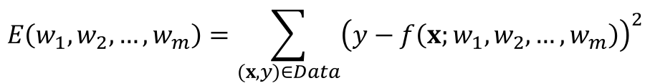


고등학교 때의 기억을
이런 류는 너무 어려울 수 있으니까..
대신, 아래 문제를 해결하시오
아래 함수를 최소화하는 $w_{1},w_{2},…,w_{m}$를 찾아라
$$E\left(w_{1},w_{2},…,w_{m}\right)=\sum_{(x,y)∈Data}{{\left(y−f\left(x;w_{1},w_{2},…,w_{m}\right)\right)}^{2}}$$
아래 함수를 최소화하는 $w_{1}$을 찾아라
$$E\left(w_{1}\right)={w_{1}}^{2}+2w_{1}+3$$

Slide 20






고등학교 때의 기억을
아래 문제를 해결하시오
흠.. 너무 쉽다
1. 우선 E를 $w_{1}$에 대해서 미분하고
2. 이것을 0으로 만드는 $w_{1}$을 찾으면
3. 그게 답이지
아래 함수를 최소화하는 $w_{1}$을 찾아라
$$E\left(w_{1}\right)={w_{1}}^{2}+2w_{1}+3$$
$$\frac{dE\left(w_{1} \right)}{dw_{1}}={2w}_{1}+2$$
$${2w}_{1}+2=0$$
$$w_{1}=−1$$

Slide 21

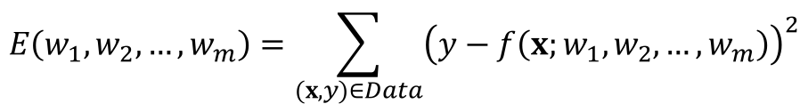




고등학교 때의 기억을
아.. 그러면 아래 문제라고 별 거 있겠어??
우선 E를 $w_{i}$들에 대해서 편미분을 하고, 이것을 모두 0으로 만드는 $w_{i}$를 찾으면 되겠네..
아래 함수를 최소화하는 $w_{1},w_{2},…,w_{m}$를 찾아라
$$E\left(w_{1},w_{2},…,w_{m}\right)=\sum_{(x,y)∈Data}{{\left(y−f\left(x;w_{1},w_{2},…,w_{m}\right)\right)}^{2}}$$
$$\frac{∂E}{∂w_{1}}=0$$
$$\frac{∂E}{∂w_{2}}=0$$
를 동시에 만족하는 $w_{1},w_{2},…,w_{m}$를 찾으면 된다..
기계학습 끝!!
…
$$\frac{∂E}{∂w_{m}}=0$$

Slide 22
그럼, 한번 해 봅시다

Slide 23
다음 데이터에 가장 부합하는 모델은?
$$Data=\left\{\left(0.0, 0.0\right), \left(1.0, 1.0\right), (1.0, 2.0)\right\}$$
y
x

Slide 24
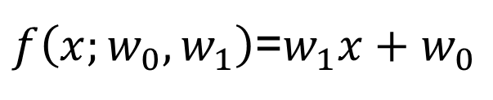
Steps of Machine Learning
Step 1: 여러 종류의 Approximator 중에서 하나를 선택
Approximator로 직선을 선택
$f\left(x;w_{0},w_{1}\right)$=$w_{1}x+w_{0}$
y
x

Slide 25
Steps of Machine Learning
Step 2: f가 주어진 데이터에 가장 잘 부합도록 w를 잘 조정한다
$f\left(x;w_{0},w_{1}\right)$=$w_{1}x+w_{0}$
y
x

Slide 26




Steps of Machine Learning
Step 2: f가 주어진 데이터에 가장 잘 부합도록 w를 잘 조정한다
$f\left(x;w_{0},w_{1}\right)$=$w_{1}x+w_{0}$
$$\left(0.0, 0.0\right) \left(1.0, 1.0\right) (1.0, 2.0)$$
$$f\left(0.0;w_{0},w_{1}\right)≈0.0$$
y
$$f\left(1.0;w_{0},w_{1}\right)≈1.0$$
$$f\left(1.0;w_{0},w_{1}\right)≈2.0$$
이렇게 되도록 w₀ 와 w₁을 결정하라
x

Slide 27


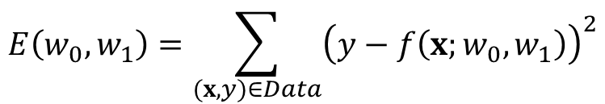

Steps of Machine Learning
Step 2: f가 주어진 데이터에 가장 잘 부합도록 w를 잘 조정한다
$f\left(x;w_{0},w_{1}\right)$=$w_{1}x+w_{0}$
$${\left[f\left(0.0;w_{0},w_{1}\right)−0.0\right]}^{2}$$
$$E\left(w_{0},w_{1}\right)=\sum_{(x,y)∈Data}{{\left(y−f\left(x;w_{0},w_{1}\right)\right)}^{2}}$$
$${\left[f\left(1.0;w_{0},w_{1}\right)−1.0\right]}^{2}$$
$${\left[f\left(1.0;w_{0},w_{1}\right)−2.0\right]}^{2}$$
를 최소가 되도록 w₀ 와 w₁을 결정하라
의 합이 최소가 되도록
w₀ 와 w₁을 결정하라

Slide 28
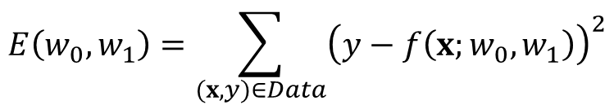
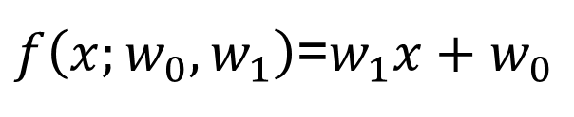
Steps of Machine Learning
Step 2: f가 주어진 데이터에 가장 잘 부합도록 w를 잘 조정한다
$$Data=\left\{\left(0.0, 0.0\right), \left(1.0, 1.0\right), (1.0, 2.0)\right\}$$
$f\left(x;w_{0},w_{1}\right)$=$w_{1}x+w_{0}$
$$E\left(w_{0},w_{1}\right)=\sum_{(x,y)∈Data}{{\left(y−f\left(x;w_{0},w_{1}\right)\right)}^{2}}$$
를 최소가 되도록 w₀ 와 w₁을 결정하라

Slide 29

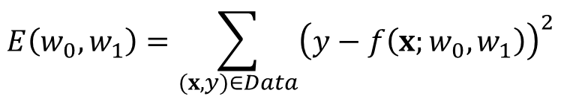
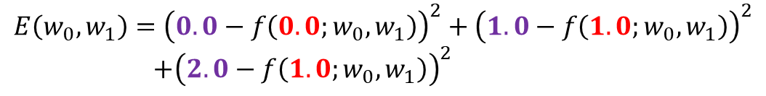

Steps of Machine Learning
Step 2: f가 주어진 데이터에 가장 잘 부합도록 w를 잘 조정한다
$$E\left(w_{0},w_{1}\right)=\sum_{(x,y)∈Data}{{\left(y−f\left(x;w_{0},w_{1}\right)\right)}^{2}}$$
를 최소가 되도록 w₀ 와 w₁을 결정하라
$$Data=\left\{\left(0.0, 0.0\right), \left(1.0, 1.0\right), (1.0, 2.0)\right\}$$
$f\left(x;w_{0},w_{1}\right)$=$w_{1}x+w_{0}$
$$E\left(w_{0},w_{1}\right)={\left(0.0−f\left(0.0;w_{0},w_{1}\right)\right)}^{2}+{\left(1.0−f\left(1.0;w_{0},w_{1}\right)\right)}^{2}$$
${+\left(2.0−f\left(1.0;w_{0},w_{1}\right)\right)}^{2}$
$$E\left(w_{0},w_{1}\right)={\left(0.0−w_{0}\right)}^{2}+{\left(1.0−\left(w_{1}+w_{0}\right)\right)}^{2}{+\left(2.0−\left(w_{1}+w_{0}\right)\right)}^{2}$$

Slide 30






Steps of Machine Learning
Step 2: f가 주어진 데이터에 가장 잘 부합도록 w를 잘 조정한다
$$E\left(w_{0},w_{1}\right)={2w_{1}}^{2}+{3w_{0}}^{2}−6w_{1}−6w_{0}+4w_{1}w_{0}+5$$
를 최소가 되도록 w₀ 와 w₁을 결정하라
$$\frac{∂E}{∂w_{1}}=4w_{1}+4w_{0}−6$$
$$4w_{1}+4w_{0}−6=0$$
$$w_{1}=1.5$$
$$\frac{∂E}{∂w_{0}}=4w_{1}+6w_{0}−6$$
$$4w_{1}+6w_{0}−6=0$$
$$w_{0}=0.0$$
의 해가 바로 우리가
찾는 것이다.

Slide 31
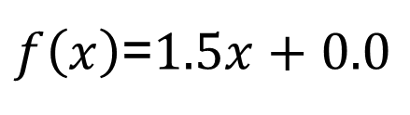
Steps of Machine Learning
주어진 데이터에 가장 부합하는 직선은 바로
$f\left(x\right)$=$1.5x+0.0$
y
x

Slide 32
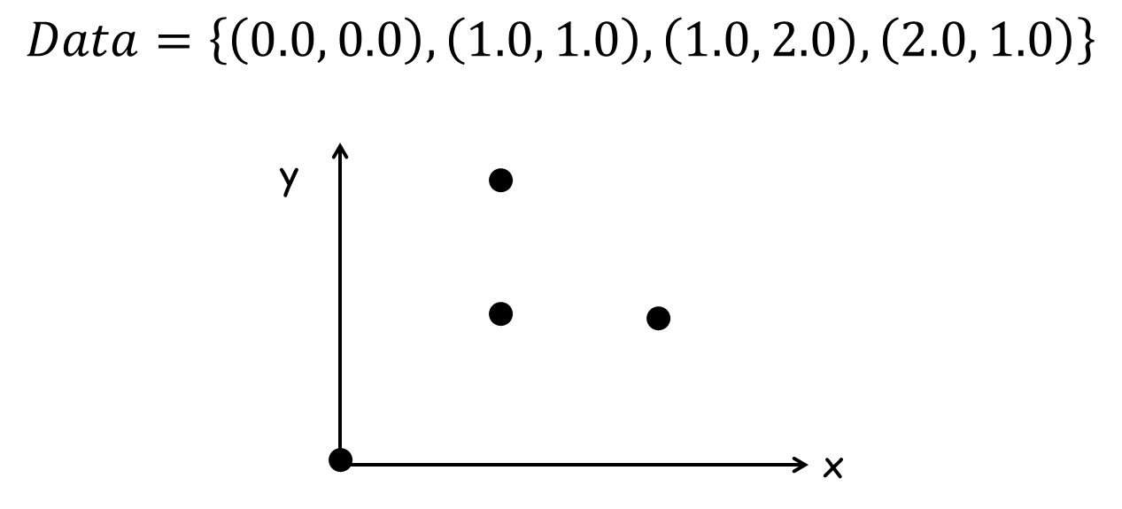
숙제 1
주어진 데이터에 가장 부합하는 모델을 찾아라
기본 모델로 2차 함수를 사용하자
w₀, w₁, w₂를 결정하라
$$f\left(x;w_{0},w_{1},w_{2}\right)=w_{2}x^{2}+w_{1}x+w_{0}$$

Slide 33
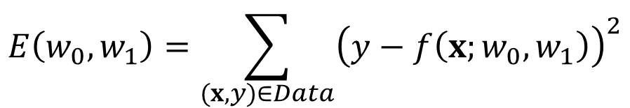
숙제 1
우리가 풀어야할 문제는
$$Data=\left\{\left(0.0, 0.0\right), \left(1.0, 1.0\right), (1.0, 2.0)(2.0, 1.0)\right\}$$
$$f\left(x;w_{0},w_{1},w_{2}\right)=w_{2}x^{2}+w_{1}x+w_{0}$$
일 때 아래 함수가 최소가 되도록 하는 w₀, w₁, w₂를 결정하라
$$E\left(w_{0},w_{1}\right)=\sum_{(x,y)∈Data}{{\left(y−f\left(x;w_{0},w_{1}\right)\right)}^{2}}$$

Slide 34
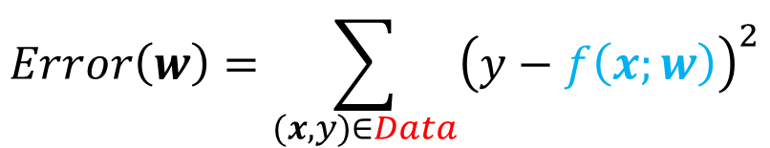

Machine Learning 이란
아래의 문제를 해결하는 것이다.
$$Given data=\left\{\left(x_{1},y_{1}\right), \left(x_{2},y_{2}\right), ⋯,(x_{n},y_{n})\right\}$$
Selected model
$$f\left(x;w\right)$$
$$Error\left(w\right)=\sum_{(x,y)∈Data}{{\left(y−f\left(x;w\right)\right)}^{2}}$$

Slide 35
Learning with Gradient Descent Method

Slide 36

고등학교 때의 기억을
아.. 그러면 아래 문제라고 별 거 있겠어??
우선 E를 $w_{i}$들에 대해서 편미분을 하고, 이것을 모두 0으로 만드는 $w_{i}$를 찾으면 되겠네..
아래 함수를 최소화하는 $w_{1},w_{2},…,w_{m}$를 찾아라
$$E\left(w_{1},w_{2},…,w_{m}\right)=\sum_{(x,y)∈Data}{{\left(y−f\left(x;w_{1},w_{2},…,w_{m}\right)\right)}^{2}}$$
$$\frac{∂E}{∂w_{1}}=0$$
$$\frac{∂E}{∂w_{2}}=0$$
를 동시에 만족하는 $w_{1},w_{2},…,w_{m}$를 찾으면 된다..
아.. 쉽다??
…
$$\frac{∂E}{∂w_{m}}=0$$

Slide 37




고등학교 때의 기억을
그런데, 좀 심란하다..
답은 항상 존재하나?
존재하지 않으면 어떻게 하지?
내가 어떤 모델을 선택해도 항상 풀 수 있나?
풀 수 없으면 어떻게 하지?
$$\frac{∂E}{∂w_{1}}=0$$
$$\frac{∂E}{∂w_{2}}=0$$
를 동시에 만족하는 $w_{1},w_{2},…,w_{m}$를 찾아라.
…
$$\frac{∂E}{∂w_{m}}=0$$

Slide 38
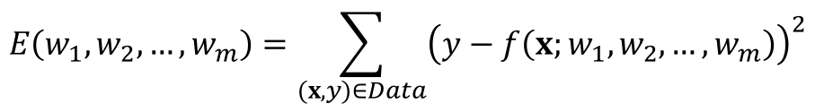
고등학교 때의 기억을
그런데, 좀 심란하다..
이런 문제에 답은 항상 존재하나?
네.. 문제가 아래처럼 제곱의 형태이기 때문에..
내가 어떤 모델을 선택해도 항상 풀 수 있나?
해결하지 못 할 수도 있습니다
풀 수 없으면 어떻게 하지?
답을 구하는 다른 방법을 인간은 알고 있지 않습니다 ㅠㅠ
$$E\left(w_{1},w_{2},…,w_{m}\right)=\sum_{(x,y)∈Data}{{\left(y−f\left(x;w_{1},w_{2},…,w_{m}\right)\right)}^{2}}$$

Slide 39
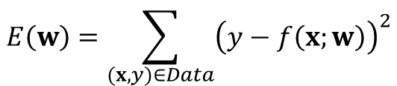
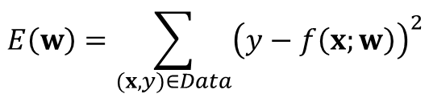
그래서 우리는 바꿉니다
우리의 원래 문제 대신
아래 문제를 해결합니다
아래 함수를 최소화하는 w를 찾아라
$$E\left(w\right)=\sum_{(x,y)∈Data}{{\left(y−f\left(x;w\right)\right)}^{2}}$$
아래 함수를 minimum스럽게 만드는 w를 찾아라
$$E\left(w\right)=\sum_{(x,y)∈Data}{{\left(y−f\left(x;w\right)\right)}^{2}}$$

Slide 40
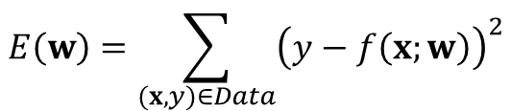

그래서 우리는 바꿉니다
그런데, 무슨 뜻인가요?
아래 함수를 minimum스럽게 만드는 w를 찾아라
$$E\left(w\right)=\sum_{(x,y)∈Data}{{\left(y−f\left(x;w\right)\right)}^{2}}$$
$$E\left(w\right)$$

Slide 41

그래서 우리는 바꿉니다
이 문제는 생각보다 풀기 쉽습니다
경사면 따라 내려가기
$$E\left(w\right)$$

Slide 42
경사면 따라 내려가기
1. 임의의 시작점을 Random하게 잡기
$$E\left(w\right)$$
w

Slide 43

경사면 따라 내려가기
2. 현재의 위치에서 경사를 구하기
미분은 가능하기 때문에 현재 위치에서의 경사는 구할 수 있음
우리는 내려가기 때문에 기울기의 반대 방향이 필요함
$$E\left(w\right)$$
$${\left.−\frac{∂E}{∂w}\right|}_{w=w^{0}}$$
w

Slide 44
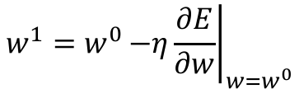
경사면 따라 내려가기
3. 그 방향으로 매우 조금 이동하기
크게 점프하면 건너 편으로 갈 수도 있음
$${w^{1}=w^{0}\left.−η\frac{∂E}{∂w}\right|}_{w=w^{0}}$$
$$E\left(w\right)$$
w
w¹

Slide 45
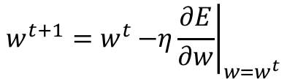
경사면 따라 내려가기
4. 기울기가 0인 곳에 도달할 때까지 계속하기
$${w^{t+1}=w^{t}\left.−η\frac{∂E}{∂w}\right|}_{w=w^{t}}$$
$$E\left(w\right)$$
w
w¹
w²
w³
w⁴

Slide 46
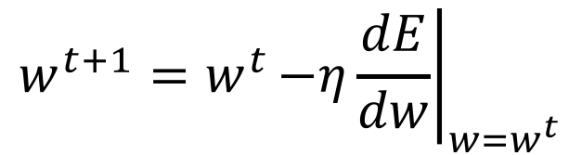
Gradient Descent Method
Steps
learning rate
Randomly choose an initial solution,
Repeat
Until stopping condition is satisfied
$${w^{t+1}=w^{t}\left.−η\frac{dE}{dw}\right|}_{w=w^{t}}$$
|w^{t+1} - w^{t}|is very small
f(w) little moves
fixed number of iterations

Slide 47
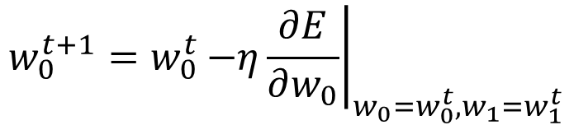

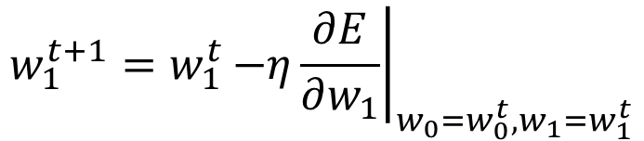
Gradient Descent Method
Randomly choose an initial solution, $w_{0}^{0}$ $w_{1}^{0}$
Repeat
Until stopping condition is satisfied
$${w_{0}^{t+1}=w_{0}^{t}\left.−η\frac{∂E}{∂w_{0}}\right|}_{w_{0}=w_{0}^{t},w_{1}=w_{1}^{t}}$$
$${w_{1}^{t+1}=w_{1}^{t}\left.−η\frac{∂E}{∂w_{1}}\right|}_{w_{0}=w_{0}^{t},w_{1}=w_{1}^{t}}$$
1) |w^{t+1} - w^{t}|is very small
2) f(w) little moves
3) fixed number of iterations

Slide 48
지금까지 말한 것을 합하면

Slide 49

Goal of Machine Learning
다음 데이터를 가장 잘 설명하는 함수를 찾아라
$$\left(0.0, 0.0\right) \left(1.0, 1.0\right) (1.0, 2.0)$$
y
x

Slide 50
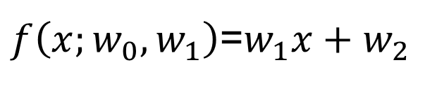
Steps of Machine Learning
Step 1: 여러 종류의 Approximator 중에서 하나를 선택
Approximator로 직선을 선택
$f\left(x;w_{0},w_{1}\right)$=$w_{1}x+w_{2}$
y
x

Slide 51
Steps of Machine Learning
Step 2: f가 주어진 데이터에 가장 잘 부합도록 w를 잘 조정한다
$f\left(x;w_{0},w_{1}\right)$=$w_{1}x+w_{2}$
y
x

Slide 52
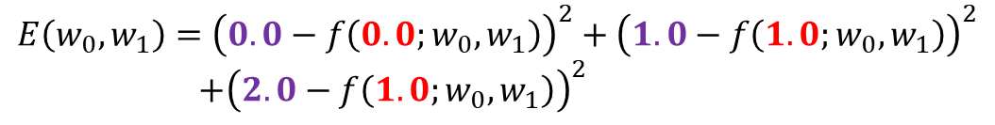
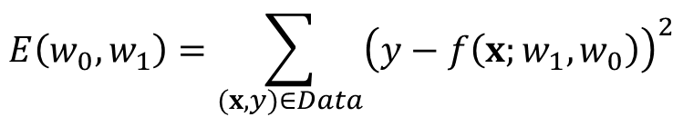

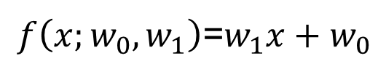
Steps of Machine Learning
Step 2: f가 주어진 데이터에 가장 잘 부합도록 w를 잘 조정한다
Error를 정의한다
주어지 데이터와 함수 f를 Error에 대입한다
잘 정리한다
$$E\left(w_{0},w_{1}\right)=\sum_{(x,y)∈Data}{{\left(y−f\left(x;w_{1},w_{0}\right)\right)}^{2}}$$
$$\left(0.0, 0.0\right) \left(1.0, 1.0\right) (1.0, 2.0)$$
$f\left(x;w_{0},w_{1}\right)$=$w_{1}x+w_{0}$
$$E\left(w_{0},w_{1}\right)={\left(0.0−f\left(0.0;w_{0},w_{1}\right)\right)}^{2}+{\left(1.0−f\left(1.0;w_{0},w_{1}\right)\right)}^{2}$$
${+\left(2.0−f\left(1.0;w_{0},w_{1}\right)\right)}^{2}$
$$E\left(w_{0},w_{1}\right)={\left(0.0−w_{0}\right)}^{2}+{\left(1.0−\left(w_{1}+w_{0}\right)\right)}^{2}{+\left(2.0−\left(w_{1}+w_{0}\right)\right)}^{2}$$
$$E\left(w_{0},w_{1}\right)={2w_{1}}^{2}+{3w_{0}}^{2}−6w_{1}−6w_{0}+4w_{1}w_{0}+5$$

Slide 53


Steps of Machine Learning
Step 2: f가 주어진 데이터에 가장 잘 부합도록 w를 잘 조정한다
Error의 Gradient의 일반식을 구한다
$$E\left(w_{0},w_{1}\right)={2w_{1}}^{2}+{3w_{0}}^{2}−6w_{1}−6w_{0}+4w_{1}w_{0}+5$$
$$\frac{∂E}{∂w_{0}}=4w_{1}+6w_{0}−6$$
$$\frac{∂E}{∂w_{1}}=4w_{1}+4w_{0}−6$$

Slide 54


Steps of Machine Learning
Step 2: f가 주어진 데이터에 가장 잘 부합도록 w를 잘 조정한다
Error의 Gradient의 일반식을 GDM에 대입한다
$$\frac{∂E}{∂w_{0}}=4w_{1}+6w_{0}−6$$
$$\frac{∂E}{∂w_{1}}=4w_{1}+4w_{0}−6$$

Slide 55
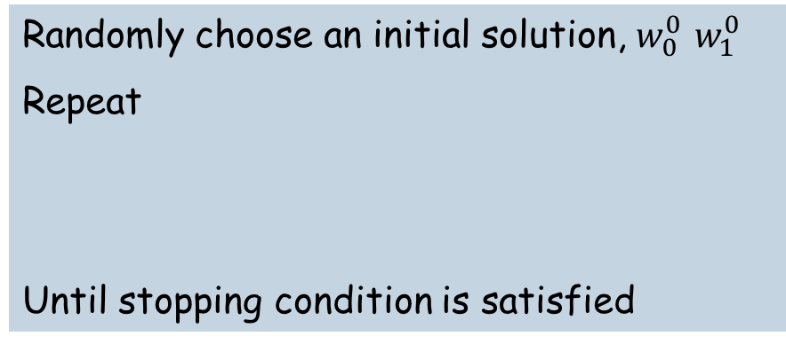



Steps of Machine Learning
Step 2: f가 주어진 데이터에 가장 잘 부합도록 w를 잘 조정한다
Gradient Descent Method로 Error를 최소하는 $w_{1},w_{2}$를 찾는다
Randomly choose an initial solution, $w_{0}^{0}$ $w_{1}^{0}$
Repeat
Until stopping condition is satisfied
$$w_{0}^{t+1}=w_{0}^{t}−η\left(4w_{1}^{t}+6w_{0}^{t}−6\right)$$
$$w_{1}^{t+1}=w_{1}^{t}−η\left(4w_{1}^{t}+4w_{0}^{t}−6\right)$$

Slide 56


Steps of Machine Learning
Step 2: f가 주어진 데이터에 가장 잘 부합도록 w를 잘 조정한다
Gradient Descent Method로 Error를 최소하는 $w_{1},w_{2}$를 찾는다
$η$ 를 작은 값으로 선택한다. $η=0.1$
Random하게 $w_{0}^{0}$ $w_{1}^{0}$ 를 선택한다. $w_{0}^{0}=1$ $w_{1}^{0}=1$
Randomly choose an initial solution, $w_{0}^{0}$ $w_{1}^{0}$
Repeat
Until stopping condition is satisfied
$$w_{0}^{t+1}=w_{0}^{t}−η\left(4w_{1}^{t}+6w_{0}^{t}−6\right)$$
$$w_{1}^{t+1}=w_{1}^{t}−η\left(4w_{1}^{t}+4w_{0}^{t}−6\right)$$

Slide 57
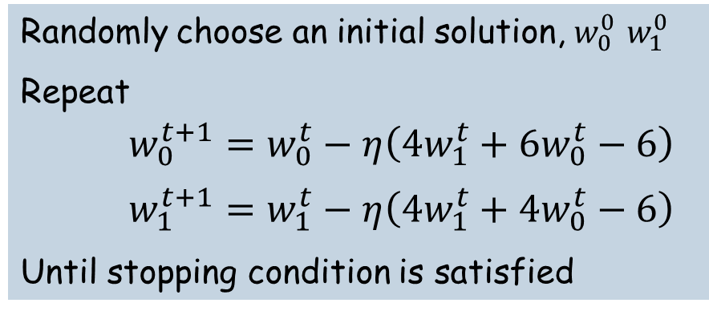


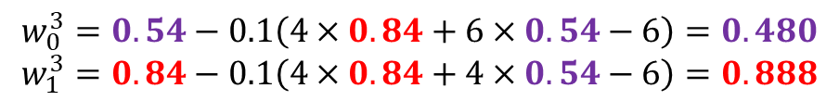
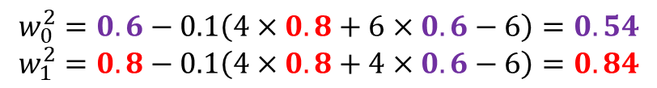
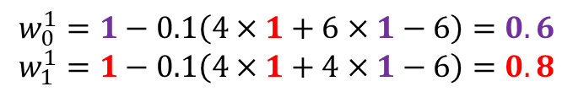
Steps of Machine Learning
Step 2: f가 주어진 데이터에 가장 잘 부합도록 w를 잘 조정한다
Gradient Descent Method로 Error를 최소하는 $w_{1},w_{2}$를 찾는다
$루프를$반복한다
$$w_{0}^{0}=1$$
$$w_{1}^{0}=1$$
$$w_{0}^{1}=1−0.1\left(4×1+6×1−6\right)=0.6$$
$$w_{1}^{1}=1−0.1\left(4×1+4×1−6\right)=0.8$$
$$w_{0}^{2}=0.6−0.1\left(4×0.8+6×0.6−6\right)=0.54$$
$$w_{1}^{2}=0.8−0.1\left(4×0.8+4×0.6−6\right)=0.84$$
$$w_{0}^{3}=0.54−0.1\left(4×0.84+6×0.54−6\right)=0.480$$
$$w_{1}^{3}=0.84−0.1\left(4×0.84+4×0.54−6\right)=0.888$$

Slide 58
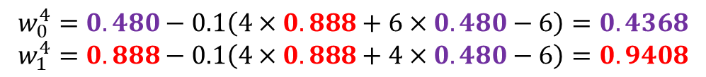

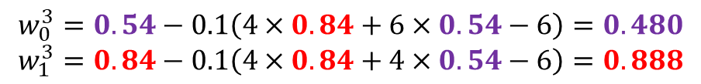
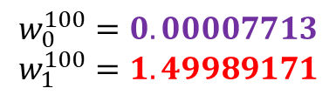
Steps of Machine Learning
Step 2: f가 주어진 데이터에 가장 잘 부합도록 w를 잘 조정한다
Gradient Descent Method로 Error를 최소하는 $w_{0},w_{1}$를 찾는다
루프를 정해진 횟수만큼 수행한 후 마지막 값을 사용한다
$$w_{0}^{3}=0.54−0.1\left(4×0.84+6×0.54−6\right)=0.480$$
$$w_{1}^{3}=0.84−0.1\left(4×0.84+4×0.54−6\right)=0.888$$
$$w_{0}^{4}=0.480−0.1\left(4×0.888+6×0.480−6\right)=0.4368$$
$$w_{1}^{4}=0.888−0.1\left(4×0.888+4×0.480−6\right)=0.9408$$
…
$$w_{0}^{100}=0.00007713$$
$$w_{1}^{100}=1.49989171$$

Slide 59
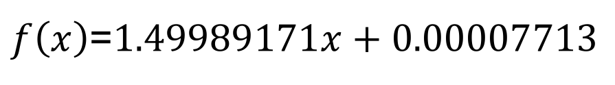
Final Results
최종 결과
$f\left(x\right)$=$1.49989171x+0.00007713$
y
x

Slide 60

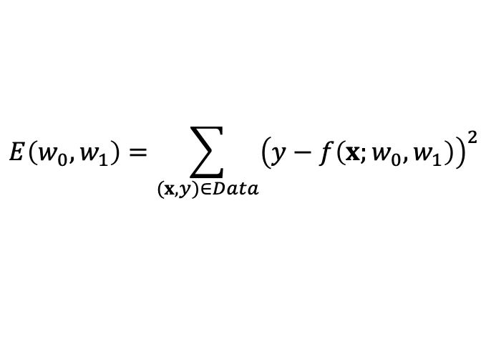
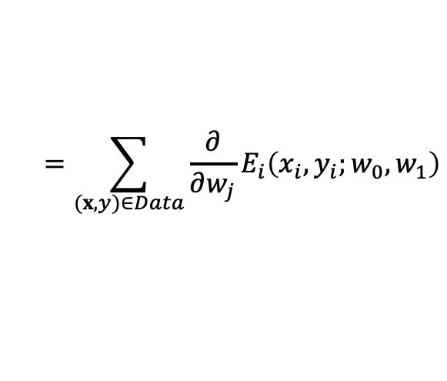
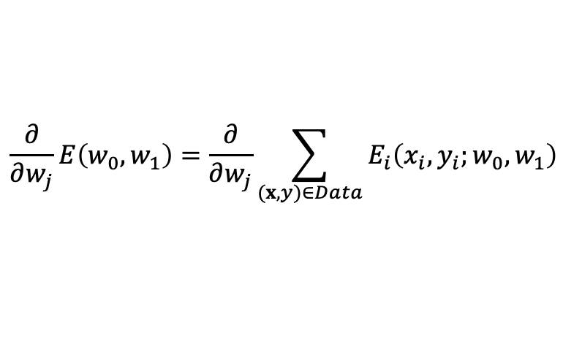

그러나
실제로 구현하는 방법
$$E\left(w_{0},w_{1}\right)=\sum_{(x,y)∈Data}{{\left(y−f\left(x;w_{0},w_{1}\right)\right)}^{2}}$$
$$=\sum_{(x,y)∈Data}{E_{i}\left(x_{i},y_{i};w_{0},w_{1}\right)}$$
where $E_{i}\left(x_{i},y_{i};w_{0},w_{1}\right)={\left(y_{i}−f\left(x_{i};w_{0},w_{1}\right)\right)}^{2}$
$$\frac{∂}{∂w_{j}}E\left(w_{0},w_{1}\right)=\frac{∂}{∂w_{j}}\sum_{(x,y)∈Data}{E_{i}\left(x_{i},y_{i};w_{0},w_{1}\right)}$$
$$=\sum_{(x,y)∈Data}{\frac{∂}{∂w_{j}}E_{i}\left(x_{i},y_{i};w_{0},w_{1}\right)}$$

Slide 61



그러나
Randomly choose an initial solution, $w_{0}^{0}$ $w_{1}^{0}$
Repeat
Until stopping condition is satisfied
$${w_{0}^{t+1}=w_{0}^{t}\left.−η\frac{∂E}{∂w_{0}}\right|}_{w_{0}=w_{0}^{t},w_{1}=w_{1}^{t}}$$
$${w_{1}^{t+1}=w_{1}^{t}\left.−η\frac{∂E}{∂w_{1}}\right|}_{w_{0}=w_{0}^{t},w_{1}=w_{1}^{t}}$$

Slide 62



그러나
Randomly choose an initial solution, $w_{0}^{0}$ $w_{1}^{0}$ $w_{2}^{0}$
Repeat
Until stopping condition is satisfied
$${w_{0}^{t+1}=w_{0}^{t}\left.−η\sum_{d=(x,y)∈Data}{\frac{∂}{∂w_{0}}E_{d}\left(x,y;w_{0},w_{1}\right)}\right|}_{w_{0}=w_{0}^{t},w_{1}=w_{1}^{t}}$$
$${w_{1}^{t+1}=w_{1}^{t}\left.−η\sum_{d=(x,y)∈Data}{\frac{∂}{∂w_{1}}E_{d}\left(x,y;w_{0},w_{1}\right)}\right|}_{w_{0}=w_{0}^{t},w_{1}=w_{1}^{t}}$$

Slide 63





그러나
Randomly choose an initial solution, $w_{0}^{0}$ $w_{1}^{0}$
Repeat
Until stopping condition is satisfied
$$g_{0}^{t}=\sum_{d=(x,y)∈Data}{{\left.\frac{∂}{∂w_{0}}E_{d}\left(x,y;w_{0},w_{1}\right)\right|}_{w_{0}=w_{0}^{t},w_{1}=w_{1}^{t}, }}$$
$$g_{1}^{t}=\sum_{d=(x,y)∈Data}{{\left.\frac{∂}{∂w_{1}}E_{d}\left(x,y;w_{0},w_{1}\right)\right|}_{w_{0}=w_{0}^{t},w_{1}=w_{1}^{t}, }}$$
$$w_{0}^{t+1}=w_{0}^{t}−ηg_{0}^{t}$$
$$w_{1}^{t+1}=w_{1}^{t}−ηg_{1}^{t}$$

Slide 64







그러나
$$f\left(x;w_{0},w_{1}\right)=w_{1}x+w_{0}$$
$$\frac{∂}{∂w_{0}}E_{d}\left(x,y;w_{0},w_{1}\right)=\frac{∂}{∂w_{0}}{\left(y−f\left(x;w_{0},w_{1}\right)\right)}^{2}$$
$$=−2\left(y−f\left(x;w_{0},w_{1}\right)\right)\frac{∂}{∂w_{0}} f\left(x;w_{0},w_{1}\right)$$
$$=−2\left(y−f\left(x;w_{0},w_{1}\right)\right)$$
$$\frac{∂}{∂w_{1}}E_{d}\left(x,y;w_{0},w_{1}\right)=\frac{∂}{∂w_{1}}{\left(y−f\left(x;w_{0},w_{1}\right)\right)}^{2}$$
$$=−2\left(y−f\left(x;w_{0},w_{1}\right)\right)\frac{∂}{∂w_{1}} f\left(x;w_{0},w_{1}\right)$$
$$=−2\left(y−f\left(x;w_{0},w_{1}\right)\right)x$$

Slide 65


그러나
Randomly choose an initial solution, $w_{0}^{0}$ $w_{1}^{0}$
Repeat
Until stopping condition is satisfied
$$g_{0}^{t}=\sum_{d=(x,y)∈Data}{{\left.−2\left(y−f\left(x;w_{0},w_{1}\right)\right)\right|}_{w_{0}=w_{0}^{t},w_{1}=w_{1}^{t} }}$$
$$g_{1}^{t}=\sum_{d=(x,y)∈Data}{{\left.−2\left(y−f\left(x;w_{0},w_{1}\right)\right)x\right|}_{w_{0}=w_{0}^{t},w_{1}=w_{1}^{t} }}$$
$$w_{0}^{t+1}=w_{0}^{t}−ηg_{0}^{t}$$
$$w_{1}^{t+1}=w_{1}^{t}−ηg_{1}^{t}$$

Slide 66
숙제 2
주어진 데이터에 가장 부합하는 모델을 찾아라
기본 모델로 2차 함수를 사용하자
w₀, w₁, w₂를 GDM으로 결정하라
$$f\left(x;w_{0},w_{1},w_{2}\right)=w_{2}x^{2}+w_{1}x+w_{0}$$

Slide 67
Question and Answer

